Slide 1

数据库课程设计作业展示
汇报人：王佳颉，王金戈，王硕，王志平

Slide 2
壹
小组分工
贰
ER图设计
叁
关系模式设计
肆
网页功能设计

Slide 3
壹
小组分工

Slide 4
完成这次课程设计我们经过了以下六个阶段
课后讨论
其中网页功能实现又可以分为四个阶段
设计ER图
一、设计完成超管功能
转化为关系模式
创建数据库
二、实现账号密码登录
网页功能实现
三、做界面优化设计
课程展示准备
四、依照超管功能完成子管和用户
的功能

Slide 5
具体工作完成情况
姓名 | 学号 | 共同完成的工作 | 各自完成的工作
王佳颉 | 1412641 | （1）讨论完成ER图设计； （2）将ER图转化为关系模式； （3）学习并制作网页MeetingList和MeetingAdd。 | 界面菜单栏设计。参会人员的参会信息，陪同人员信息，界面优化设计，最终项目文件汇总整理。
王金戈 | 1412642 |  | 宾馆信息，问题记录，依照超管的权限功能完成用户的部分功能
王硕 | 1412643 |  | 创建数据库，部门信息，子管理员信息，用户信息，依照超管的权限功能完成子管的功能。ppt制作
王志平 | 1412645 |  | 创建数据库，账号登陆，会议日程，界面优化设计，最终项目文件汇总整理。

Slide 6
贰
ER图设计

Slide 7
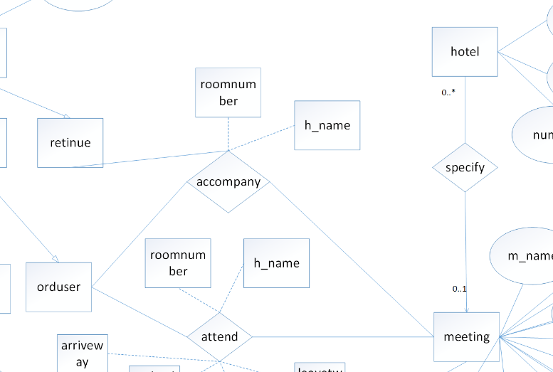
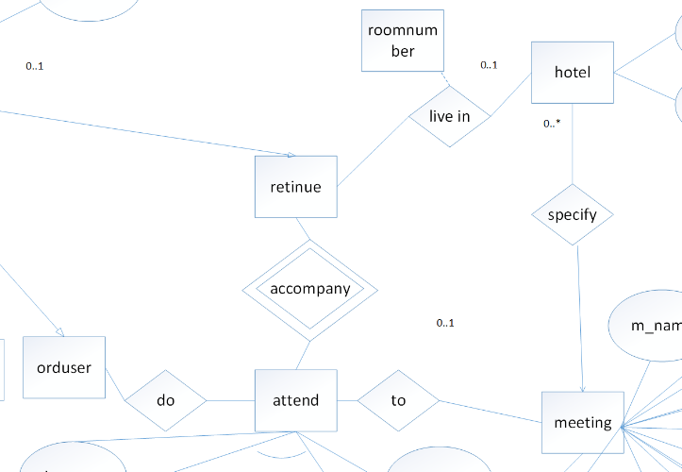
ER图设计
这里用到的是参会人员和会议建立二元联系，陪同人员作为参与实体的弱实体存在。
这里用到的是参会人员、陪同人员和会议的三元联系

Slide 8
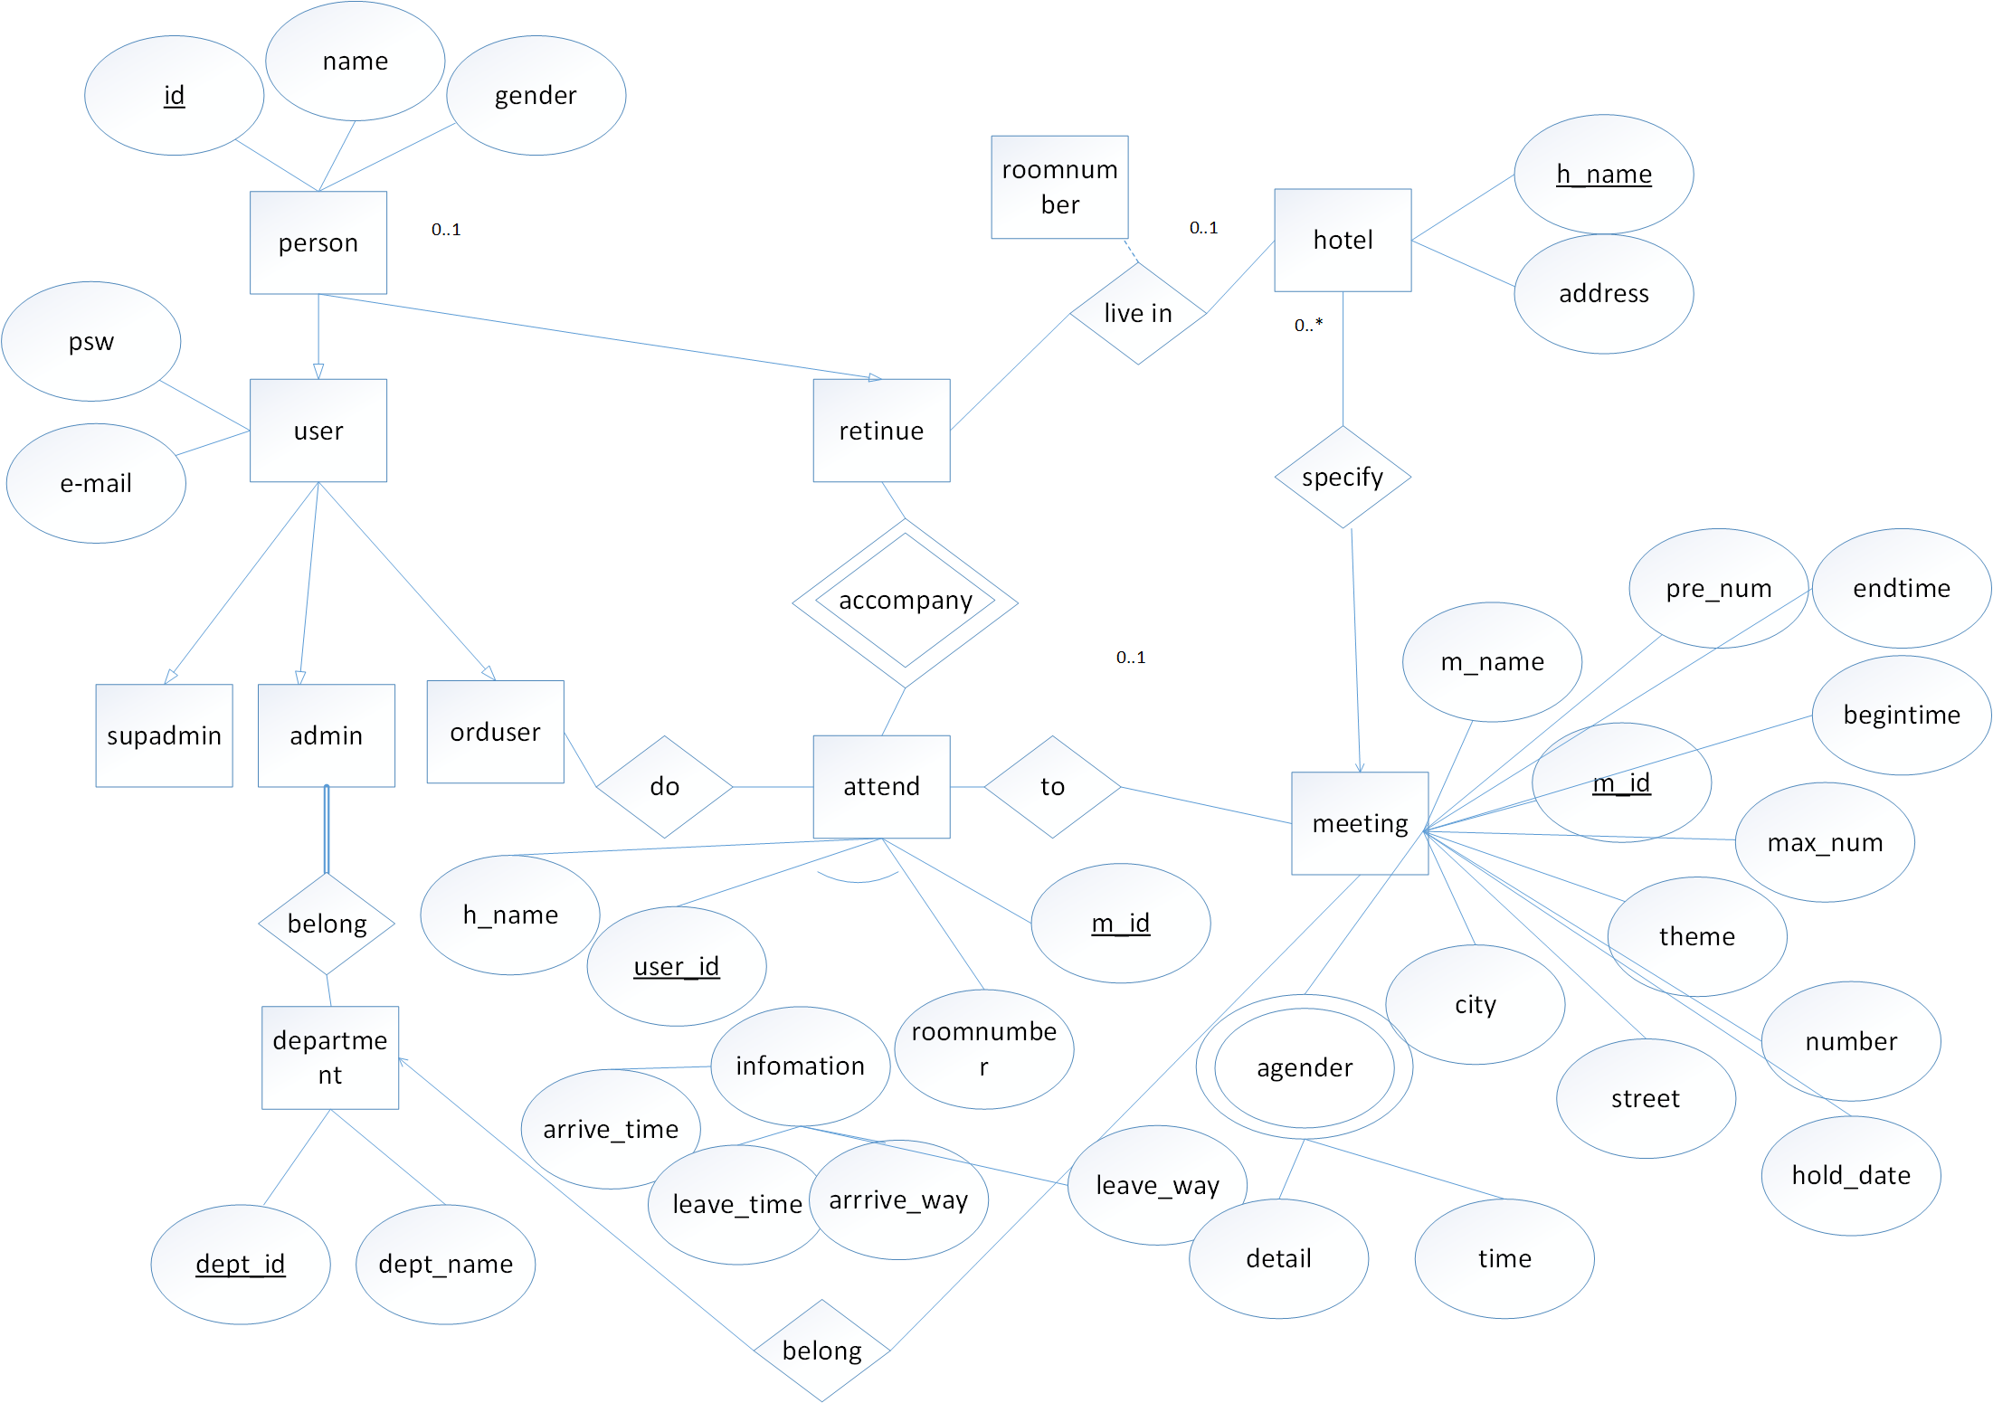
ER图设计

Slide 9
叁
关系模式设计

Slide 10
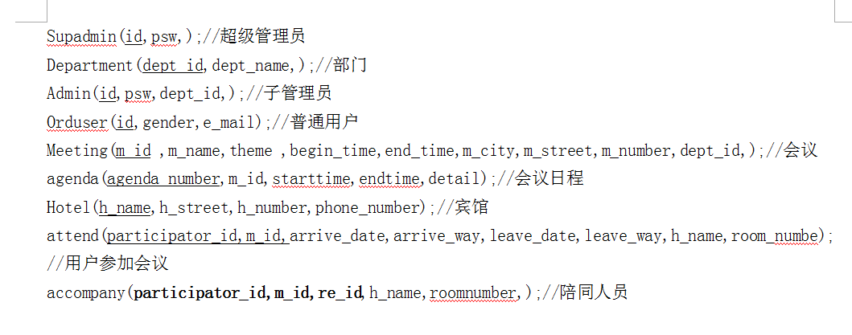
关系模式设计
这里合并了ER图里一些一对一，多对一和一对多的联系集，比如do,to,specify,belong等

Slide 11
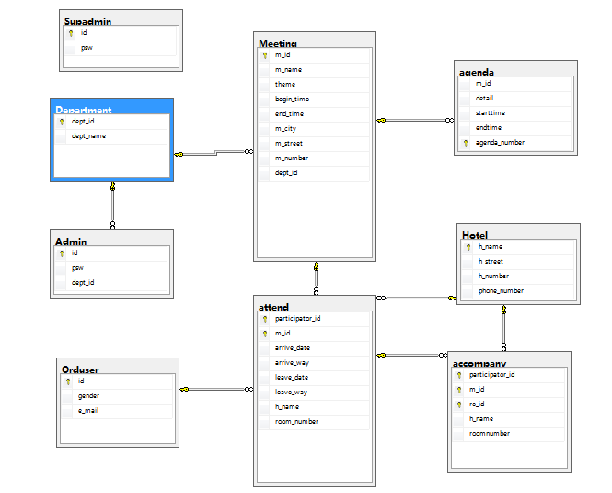
关系模式设计
会议
超级管理员
会议日程
部门
子管理员
宾馆
普通用户
陪同人员
参会信息

Slide 12
肆
网页功能设计

Slide 13
网页功能设计
首先我们来演示一下网页的功能：

Slide 14
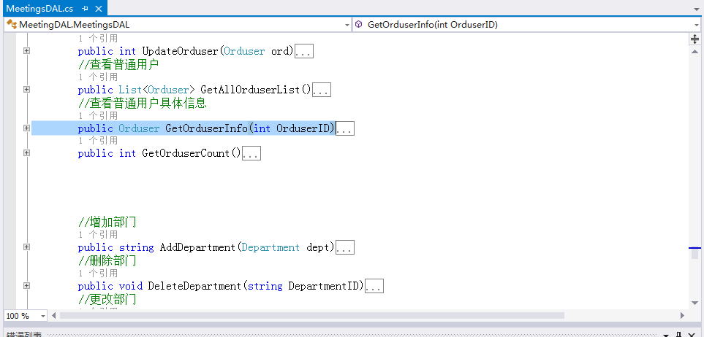
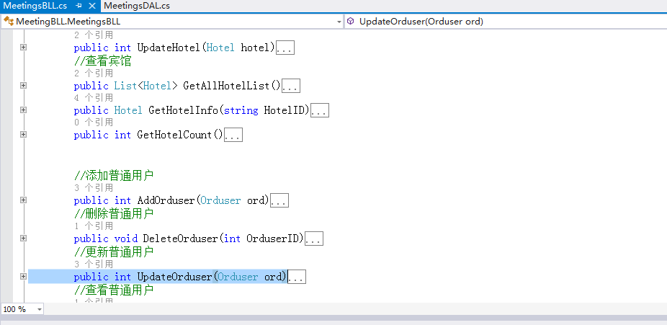
网页功能设计
DAL层和BLL层

Slide 15
网页功能设计
各个界面及其功能
登陆和注册
子管理员
登陆注册
登陆界面选择不同身份登陆；
注册界面只能注册成为普通用户。
子管
共分为宾馆，所属部门会议（日程，参会人员，陪同人员）两个功能。
超级管理员
普通用户
超管
共分为宾馆，会议（日程，参会人员，陪同人员），部门（部门下的会议），子管，普通用户功能模块。
普通用户
共修改个人信息，查看会议，两个功能。

Slide 16
网页功能设计
尚未完善的两个功能：
超级管理员：查看当前部门下的子管理员信息
普通用户：尚不能查看和添加自己参加的会议以及陪同人员

Slide 17
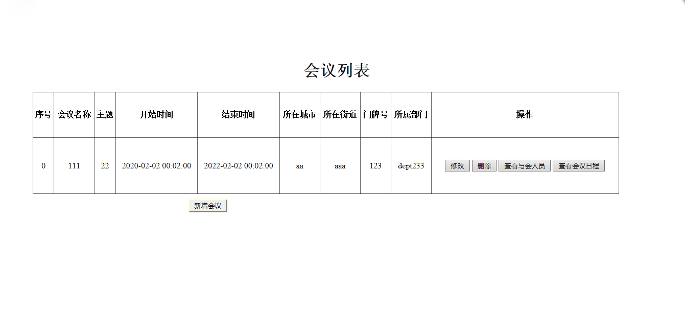
网页功能设计
优化界面设计：优化前

Slide 18
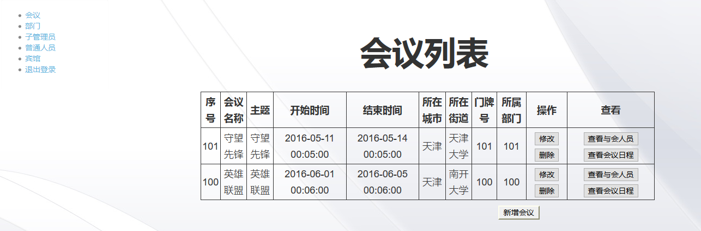
网页功能设计
优化界面设计：优化后

Slide 19
谢谢观看
The End

